Slide 1




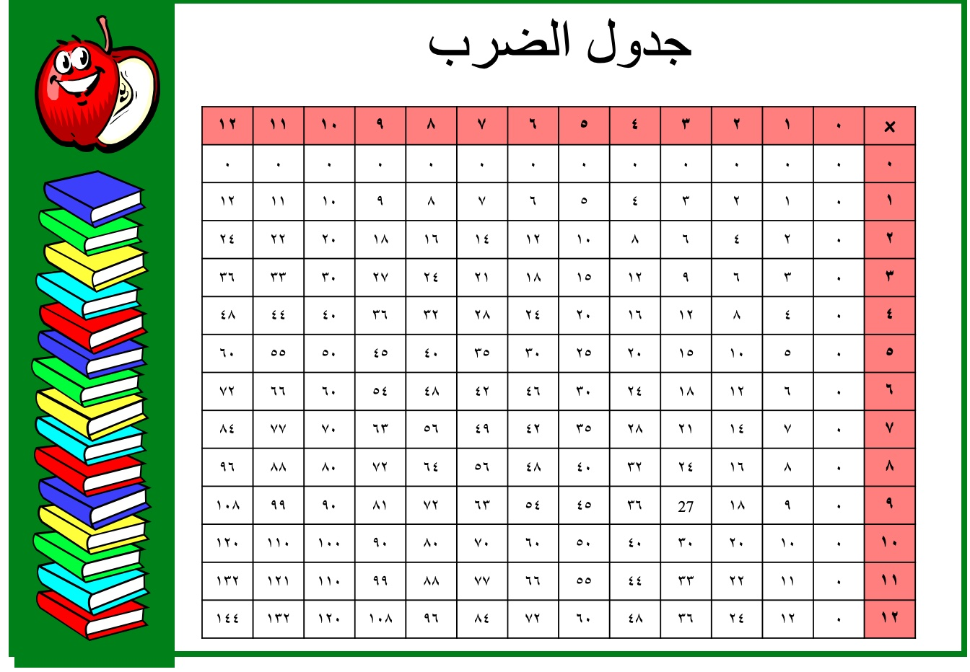








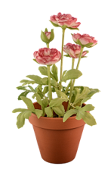

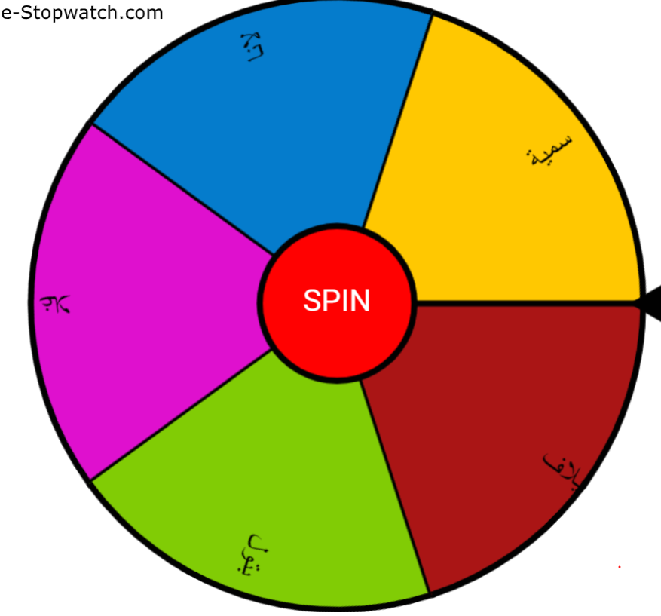

التاريخ / / ١٤٤هـ
رقم الصفحة :
٢-٤
حل المعادلات الخطية بيانيا
والان
احل المعادلات الخطية بيانيا
اقدر حل المعادلة الخطية بيانيا
فيما سبق
درست تمثيل المعادلات الخطية
بيانيا باستعمال الجداول
والمقطعين
Empty classroom vector

Slide 2
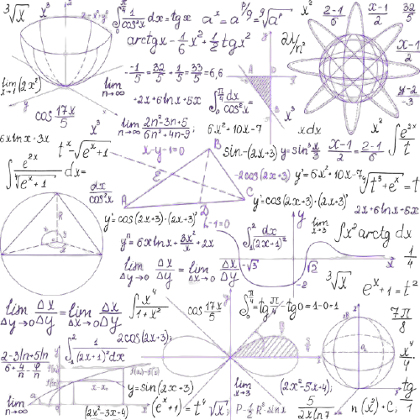

٢-٤
حل المعادلات الخطية بيانيا

Slide 3


استعد
صـ ٧١
٣٤٠٠
٣٤٠٠ ريال
ما المبلغ المتبقي بعد تسديد ٢٠ دفعة ؟
المقطع السيني ٦٠ وهو يمثل عدد الدفعات الكلية
كيف تستعمل التمثيل البياني لإيجاد عدد الدفعات الكلية ؟

Slide 4
مفهوم
الدالة الخطية :. هي دالة تمثل بيانيا بخط مستقيم
اصغر دالة
الدالة االمولدة :. د(س) = س
المدى: مجموعة الاعداد الحقيقية
المجال : مجموعة الاعداد الحقيقية

Slide 5

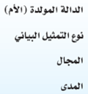
مفهوم

Slide 6
حل المعادلة( جذر المعادلة ) هو القيمة التي تجعل المعادلة صحيحة
يمكن ايجاد جذر المعادلة بتمثيل الدالة المرتبطة بها .
مفهوم
●

Slide 7
انتبه
عندما د(س) =٠ تسمى اصفار الدالة
طريقة السوال أوجدي
١) جذر المعادلة
٢) صفر الدالة
٣) المقطع السيني
٤) حل المعادلة

Slide 8
حل المعادلة التي لها جذر واحد
٢
ص
حل المعادلة ٠ = س + ٦ بيانيا .
تحقق من فهمك
٥
( ــ ٨ ، ١٤ )
●
بضرب حدود المعادلة في ٥
(٠ = ٢ س + ٦ )
×
٥
صـ٧٢
٥
٠ = ٢ س + ٣٠
●
( ــ ١٢ ، ٦ )
د ( س ) = ٢ س + ٣٠
الدالة المرتبطة هي :
●
س
اختر لـ س عددين من عندك ولتكن ــ ٨ ، ــ ١٢
س
د ( س )
( س ، د ( س ) )
ــ ١٢
ــ ٨
٦
١٤
المقطع السيني = ــ ١٥
وهو يمثل
حل المعادلة
( ــ ١٢ ، ٦ )
( ــ ٨ ، ١٤ )

Slide 9
تاكد
حل المعادلة ــ ٢ س + ٦ = ٠ بيانيا .
ص
١\٧٤
( ــ ١ ، ٨ )
●
د ( س ) = ــ ٢ س + ٦
الدالة المرتبطة هي :
( ١ ، ٤ )
●
اختر لـ س عددين من عندك ولتكن ١ ، ــ ١
●
س
س
د ( س )
( س ، د ( س ) )
ــ ١
١
المقطع السيني = ٣
وهو يمثل
حل المعادلة
٨
٤
( ــ ١ ، ٨ )
( ١ ، ٤)

Slide 10
تاكد
ص
حل المعادلة ٤ س ــ ٢ = ٠ بيانيا .
٢/ صـ٧٤
( ٢ ، ٦ )
●
د ( س ) = ٤ س ــ ٢
الدالة المرتبطة هي :
( ١ ، ٢ )
●
●
س
اختر لـ س عددين من عندك ولتكن ١ ، ٢
س
د ( س )
( س ، د ( س ) )
٢
١
٦
٢
المقطع السيني = ٠.٥
وهو يمثل
حل المعادلة
( ٢ ، ٦ )
( ١ ، ٢ )

Slide 11
حل المعادلة ٩ س + ٣ = ٠ بيانيا .
تاكد
ص
١
٣/صـ٧٢
المقطع السيني =
وهو يمثل
حل المعادلة
ــ
٣
د ( س ) = ٩ س + ٣
الدالة المرتبطة هي :
( ٠ ، ٣ )
●
●
س
اختر لـ س عددين من عندك ولتكن ٠ ، ــ ١
س
د ( س )
( س ، د ( س ) )
ــ ١
٠
●
( ــ ١ ، ــ ٦ )
ــ ٦
٣
( ــ ١ ، ــ ٦ )
( ٠ ، ٣ )

Slide 12
تاكد
حل المعادلة ٠ = ــ س ــ ٨ بيانيا .
المقطع السيني = ــ ٨
وهو يمثل
حل المعادلة
ص
٤/صـ ٧٤
د ( س ) = ــ س ــ ٨
الدالة المرتبطة هي :
●
س
اختر لـ س عددين من عندك ولتكن ــ ٢ ، ــ ٥
●
( ــ ٥ ، ــ ٣ )
س
د ( س )
( س ، د ( س ) )
( ــ ٢ ، ــ ٦ )
ــ ٥
ــ ٢
●
ــ ٣
ــ ٦
( ــ ٥ ، ــ ٣ )
( ــ ٢ ، ــ ٦ )

Slide 13
ص
حل المعادلة ٤س +٣ = ٤س ــ ٥ بيانيا .
تحقق
س
٤س + ٣ = ٤س ــ ٥
ــ ٣
ــ ٣
٢/صـ ٧٣
٠ = -٨
د ( س ) = -٨
الدالة المرتبطة هي :
س اختر أي عددين
د ( س ) ثابتة وتساوي -٨
( ٠ ، -٨ )
( ٥ ، -٨ )
س
س
د ( س )
( س ، د ( س ) )
●
●
٥
٠
-٨
-٨
المقطع السيني لا يوجد
ولذلك
المعادلة مستحيلة الحل
( ٥ ، -٨ )
( ٠ ، -٨ )

Slide 14
حل المعادلة ٢ ــ ٣ س = ٦ ــ ٣ س بيانيا .
تحقق
ص
٢/صـ ٧٣
٢ ــ ٣ س = ٦ ــ ٣ س
ــ ٢
ــ ٢
٠ = ٤
●
●
( ٠ ، ٤ )
( ٦ ، ٤ )
د ( س ) = ٤
الدالة المرتبطة هي :
س اختر أي عددين
د ( س ) ثابتة وتساوي ٤
س
س
د ( س )
( س ، د ( س ) )
٦
٠
٤
٤
المقطع السيني لا يوجد
ولذلك
المعادلة مستحيلة الحل
( ٦ ، ٤ )
( ٠ ، ٤ )

Slide 15
حل المعادلة ٠ = س + ٣ بيانيا .
تدرب
ص
٨/صـ٧٢
( ٥ ، ٨ )
●
●
( ١ ، ٤ )
د ( س ) = س + ٣
الدالة المرتبطة هي :
●
س
اختر لـ س عددين من عندك ولتكن ١ ، ٥
المقطع السيني = ــ ٣
وهو يمثل
حل المعادلة
س
د ( س )
( س ، د ( س ) )
٥
١
٨
٤
( ٥ ، ٨ )
( ١ ، ٤ )

Slide 16
حل المعادلة ٤ س + ١١ = ٤ س ــ ٢٤ بيانيا .
تاكد
ص
٤٠
( ٣ ، ٣٥ )
٣٥
●
●
٤ س + ١١ = ٤ س ــ ٢٤
( ٦ ، ٣٥ )
٣٠
+ ٢٤
+ ٢٤
٢٥
٣٥ = ٠
٢٠
١٥
د ( س ) = ٣٥
الدالة المرتبطة هي :
١٠
س اختر أي عددين
د ( س ) ثابتة وتساوي ٣٥
٥
س
س
د ( س )
( س ، د ( س ) )
٦
٣
٣٥
٣٥
المقطع السيني لا يوجد ولذلك
المعادلة مستحيلة الحل
( ٦ ، ٣٥ )
( ٣ ، ٣٥ )

Slide 17
حل المعادلة ٢ س ــ ٥ = ٢ س + ٨ بيانيا .
تاكد
ص
( ٩ ، ١٣ )
٢ س ــ ٥ = ٢ س + ٨
●
●
( ٢ ، ١٣ )
+ ٥
+ ٥
٠ = ١٣
٦/صـ٧٤
د ( س ) = ١٣
الدالة المرتبطة هي :
س اختر أي عددين
د ( س ) ثابتة وتساوي ١٣
س
س
د ( س )
( س ، د ( س ) )
٩
٢
١٣
١٣
المقطع السيني لا يوجد ولذلك
المعادلة مستحيلة الحل
( ٩ ، ١٣ )
( ٢ ، ١٣ )

Slide 18
حل المعادلة ٥ ــ ٨ س = ١٦ ــ ٨ س بيانيا .
تدرب
ص
٩/صـ٧٤
٥ ــ ٨ س = ١٦ ــ ٨ س
( ١ ، ١١ )
( ١٠ ، ١١ )
ــ ٥
ــ ٥
●
●
٠ = ١١
د ( س ) = ١١
الدالة المرتبطة هي :
س اختر أي عددين
د ( س ) ثابتة وتساوي ١١
س
س
د ( س )
( س ، د ( س ) )
١٠
٢
١١
١١
المقطع السيني لا يوجد ولذلك
المعادلة مستحيلة الحل
( ١٠ ، ١١ )
( ٢ ، ١١ )

Slide 19
اشترى مقصف مدرسة علبة حلوى بمبلغ ٤٥ ريالا . فإذا باع القطعة بـ ١.٥ ريال وكانت
الدالة ص = ١.٥ س + ٤٥ تمثل الربح الذي يحققه عند بيع س قطعة من الحلوى .
فأوجد صفر الدالة وصف ماذا يعني ذلك في سياق هذه المسألة .
تحقق
ص
ص= ١.٥ س ــ ٤٥
١٠٢
٢٠
٣٠
٤٠
٥٠
٦٠
٧٠
●
س
ــ ١٠
د ( س ) = ١.٥ س ــ ٤٥
الدالة المرتبطة هي :
ــ ٢٠
اختر لـ س قيمتين ولتكن ١٠ ، ٣٠
ــ ٣٠
●
ــ ٤٠
س
د ( س )
( س ، د ( س ) )
٣٠
١٠
ــ ٥٠
٠
ــ ٣٠
ــ ٦٠
( ٣٠ ، ٠ )
( ١٠ ، ــ ٣٠ )
ــ ٧٠
ــ ٨٠
المقطع السيني = صفر الدالة =٣٠ ولذلك
يجب أن يبيع ٣٠ قطعة قبل أن يحقق الربح

Slide 20
تمثل الدالة و = ٦٠ ــ ٢ ن وزن الجزر المتبقي بالكلجم في محل أحمد بعد بيعه ن كيسا
أوجد صفر الدالة وصف ماذا يعني ذلك في سياق هذه المسألة .
تدرب
ص
٨٠
٧-
و = ٦٠ ــ ٢ن
٦٠
د ( س ) = ٦٠ ــ ٢ ن
الدالة المرتبطة هي :
٥٠
٤٠
●
اختر لـ س قيمتين ولتكن ١٠ ، ٢٠
٣٠
٢٠
●
س
د ( س )
( س ، د ( س ) )
٢٠
١٠
١٠
٢٠
٤٠
●
س
١٠
٢٠
٣٠
٤٠
٥٠
٦٠
٧٠
( ٢٠ ، ٢٠ )
( ١٠ ، ٤٠ )
المقطع السيني = صفرالدالة =٣٠ ولذلك
يجب أن يبيع ٣٠ كيسا ليكون وزن الجزر صفرا

